Slide 2
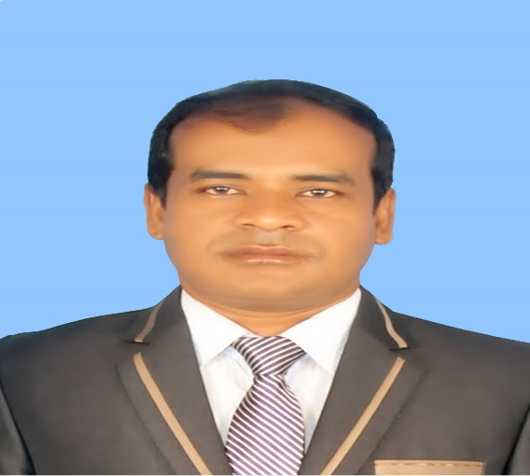
পরিচিতি
মোহাম্মদ হারিছুল হক
সহকারী শিক্ষক
কৃষ্ণপুর আলিম মাদ্রাসা
খালিয়াজুরী, নেত্রকোণা।
শ্রেণি -দাঃঅষ্টম
বিষয়ঃ- বাংলা ১ম
পাঠঃ- আবার আসিব ফিরে।

Slide 3
শিখনফল
কবি জীবনানন্দ দাশের পরিচিতি উল্লেখ করতে পারবে।
নতুন শব্দ দিয়ে বাক্য তৈরি করতে পারবে।
কবি কেন এ দেশে ফিরে আসতে চান তা ব্যাখ্যা দিতে পারবে।
কবিতার সারমর্ম লিখতে পারবে।
কবিতায় বর্ণিত বিভিন্ন উপমা ব্যাখ্যা করতে পারবে।

Slide 4
শহীদ মিনার

Slide 5
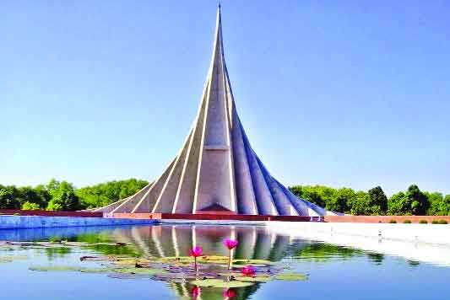
জাতীয় স্মৃতি সৌধ

Slide 6
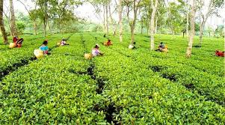
চা বাগান

Slide 7
আজকের পাঠ- আবার আসিব ফিরে -জীবনানন্দ দাশ

Slide 8
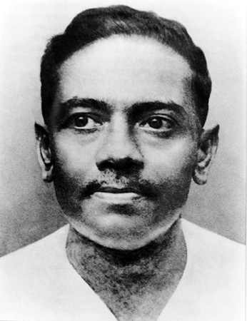
কবি পরিচিতি
মৃত্যু
১৯৫৪
জন্ম
১8৯৯
স্থান
বরিশাল
প্রবন্ধ
কবিতারকথা
শিক্ষা
এম,এ ইংরেজি
পেশা
অধ্যাপনা
কাব্য
ঝরাপালক
রূপসীবাংলা
বনলতাসেন

Slide 9
আদর্শ পাঠঃ শিক্ষক কবিতাটি আবৃত্তি করবে। সরব পাঠঃ ৩/৪ শিক্ষার্থী কবিতাটি আবৃত্তি করবে।

Slide 10
নিচের শব্দ দিয়ে অর্থ ও বাক্য তৈরি কর (জোড়ায় কাজ)
শঙ্খচিল
ঘুঙুর

Slide 11
ডিঙি
লক্ষ্মীপেঁচা

Slide 12
ধবল

Slide 13
হয়তো মানুষ নয়-হয়তো বা শঙ্খচিল শালিকের বেশে

Slide 14
হয়তো ভোরের কাক হয়ে এই কার্তিকের নবান্নের দেশে

Slide 15
কুয়াশার বুকে ভেসে একদিন আসিব এ কাঁঠাল-ছায়ায়

Slide 16
সারাদিন কেটে যাবে কলমির গন্ধভরা জলে ভেসে ভেসে

Slide 17
আবার আসিব আমি বাংলার নদী মাঠ খেত ভালবেসে

Slide 18
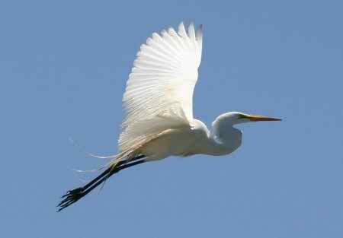
দেখিবে ধবল বক;আমারেই পাবে তুমি ইহাদের ভিড়ে।

Slide 19
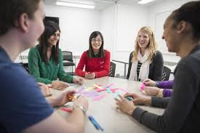
দলীয় কাজ
আবার আসিব ফিরে -কবিতা অনুসারে বাংলাদেশের প্রকৃতি ও জীবনের পরিচয় দাও ।
আবার আসিব ফিরে কবিতার সারমর্ম লেখ।

Slide 20
মূল্যায়ন
১) কবি কাদের মধ্যে ফিরে আসতে চান ?
২) এই কবিতায় কবির দেশপ্রেমের পরিচয় দাও।

Slide 21
বাড়ির কাজ
আবার আসিব ফিরে-কবি কোথায় এবং কীভাবে ফিরে আসতে চান? ব্যাখ্যা কর।

Slide 22
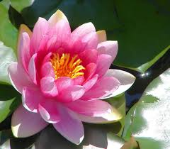
ধন্যবাদ সবাইকে

